Slide 1
第五章
R的决策树：数据预测

Slide 2
学习目标
理论方面，理解决策树分类预测的基本原理，适用性和方法特点。了解组合预测的必要性、袋装策略、推进策略以及随机森林的核心思想原理
实践方面，掌握R的决策树、组合预测建模的函数和应用以及结果解读，能够正确运用决策树和组合预测方法实现数据的分类预测

Slide 3
决策树算法概述
决策树是一种直观有效展示规则集的图形方式，也是实现分类预测的经典数据挖掘算法
  决策树较好地规避了传统统计中利用一般线性模型、广义线性模型、判别分析对数据分布的要求，能够在无分布限制的“宽松环境下”，找出数据中输入变量和输出变量取值间的逻辑对应关系或规则，并实现对新数据输出变量的预测
  决策树的目标
    建立分类预测模型
    建立回归预测模型

Slide 4
什么是决策树

Slide 5
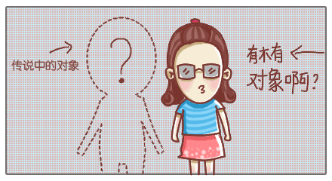
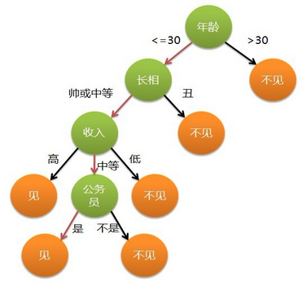
小故事：相亲
什么是决策树
序号 | 年龄 | 长相 | 收入 | 是否公务员 | 中意？
1 | 26 | 中等 | 中等 | 是 | √
2 | 37 | 中等 | 高 | 否 | X
3 | 29 | 帅 | 高 | 否 | √
4 | 28 | 丑 | 高 | 是 | X
… | … | … | … | … | …
决策树!!

Slide 6
决策树的基本概念
决策树(Decision Tree):是一种树形归纳分类算法,通过对训练集数据的学习,挖掘出一定的规则,用于对测试集数据进行预测.
相亲的例子：
  分类类别：见 or 不见
  训练集：已相亲人(的年龄、长相、收入等属性)
  测试集：待相亲人(的年龄、长相、收入等属性)

Slide 7
决策树的基本概念
决策树的结构
根节点
每个内部结点代表对某个属性的一次测试，每条分支代表一个测试结果，叶结点代表某个类.
内部节点
分支
决策树提供了一种展示在什么条件下会得到什么类别这种规则的方法.
叶节点

Slide 8
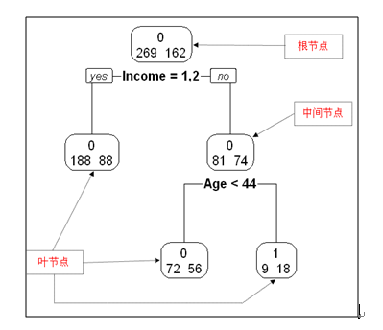
什么是决策树
什么是决策树
  根节点
  叶节点
  中间节点
  2叉树和多叉树
决策树的特点
  决策树体现了对样本数据的不断分组过程
  决策树体现了输入变量和输出变量取值的逻辑关系

Slide 9
5.1.2 决策树的几何意义
决策树的几何意义
  可将样本集中的每一个观测看成是n维（n个输入变量）特征空间上的一个点，输出变量取不同类别的点以不同形状表示（如圆圈或三角形）
  从几何意义上理解，是决策树的每个分枝在一定规则下完成对n维特征空间的区域划分。决策树建立好后，n维特征空间被划分成若干个小的矩形区域。矩形区域的边界平行或垂直于坐标轴

Slide 10
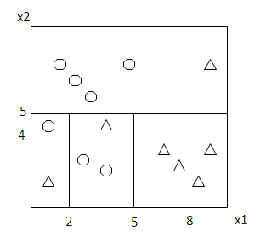
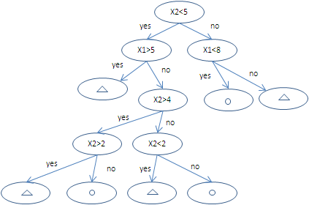
决策树的表示

Slide 11
5.1.3决策树的核心问题
决策树的核心问题
  第一，决策树的生长，即利用训练样本集完成决策树的建立过程

Slide 12
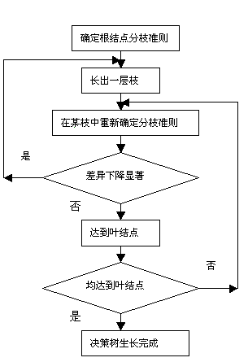
5.1.3决策树的核心问题

Slide 13
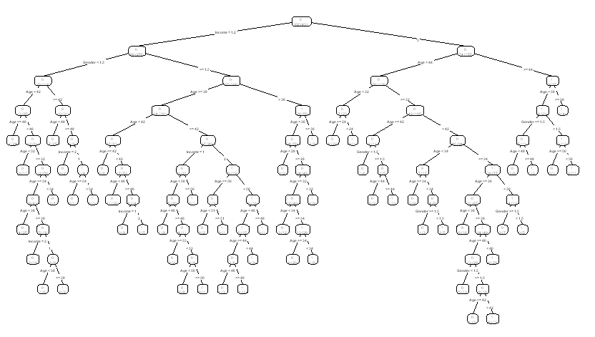
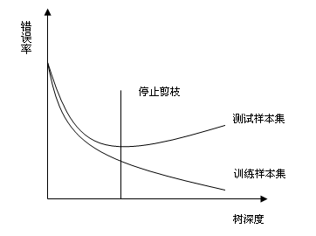
5.1.3决策树的核心问题
决策树的核心问题
  第二，决策树的剪枝，即利用测试样本集对所形成的决策树进行精简

Slide 14
决策树算法
ID3
C4.5, C5.0 …
CART （分类回归树）
随机森林
基于深度学习的随机森林（当前AI热点）

Slide 15
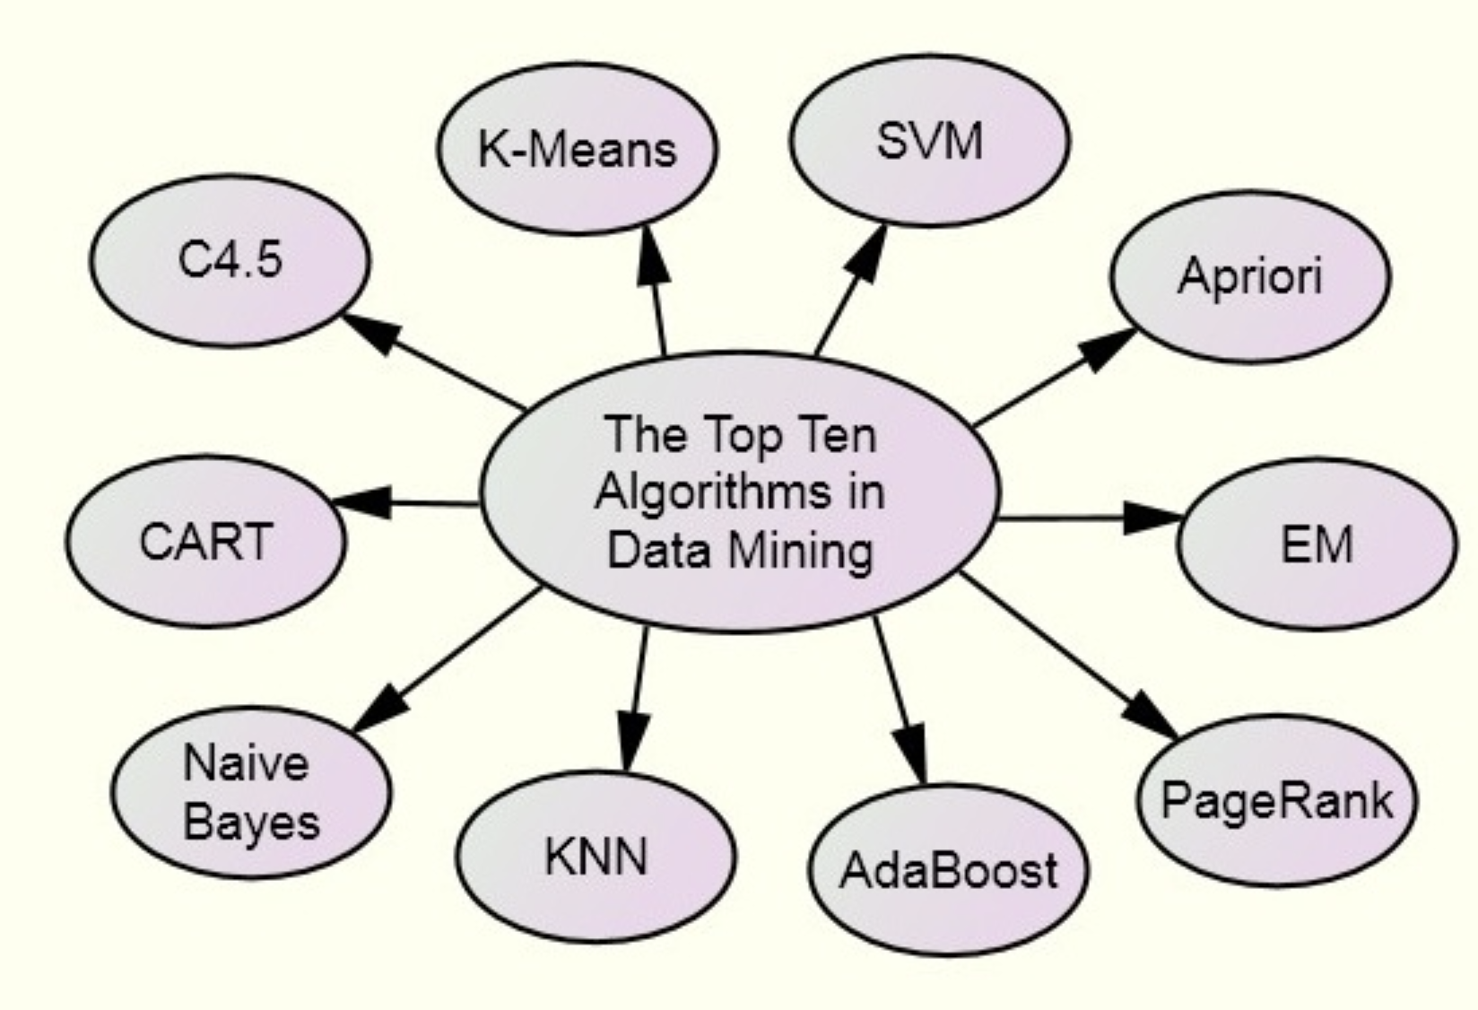
数据挖掘十大算法

Slide 16
实例：如何根据实际数据构建一棵决策树
年龄 | 收入 | 学生 | 信用 | 买电脑?
<30 | 高 | 否 | 一般 | 否
<30 | 高 | 否 | 好 | 否
30-40 | 高 | 否 | 一般 | 是
>40 | 中等 | 否 | 一般 | 是
>40 | 低 | 是 | 一般 | 是
>40 | 低 | 是 | 好 | 否
30-40 | 低 | 是 | 好 | 是
<30 | 中 | 否 | 一般 | 否
<30 | 低 | 是 | 一般 | 是
>40 | 中 | 是 | 一般 | 是
<30 | 中 | 是 | 好 | 是
30-40 | 中 | 否 | 好 | 是
30-40 | 高 | 是 | 一般 | 是
>40 | 中 | 否 | 好 | 否

Slide 17
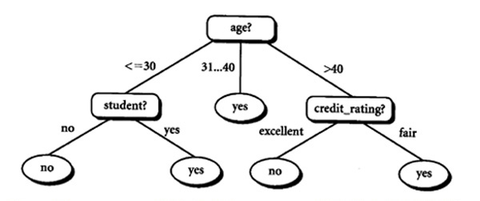
可建立如下决策树
DMKD Sides

Slide 18
5.2 分类回归树的生长过程
分类回归树的生长过程本质是对训练样本集的反复分组，涉及两个问题：
  如何从众多输入变量中选择当前最佳分组变量
  如何从分组变量的众多取值中找到一个最佳分割点
最佳分组变量和最佳分割点应是使输出变量异质性下降最快的变量和分割点

Slide 19


5.2.1分类树的生长过程
输出变量异质性及异质性变化的测度
  Gini系数：节点样本的输出变量均取同一类别值，输出变量取值的差异性最小，Gini系数为0。各类别取值概率相等时，输出变量取值的差异性最大

Slide 20
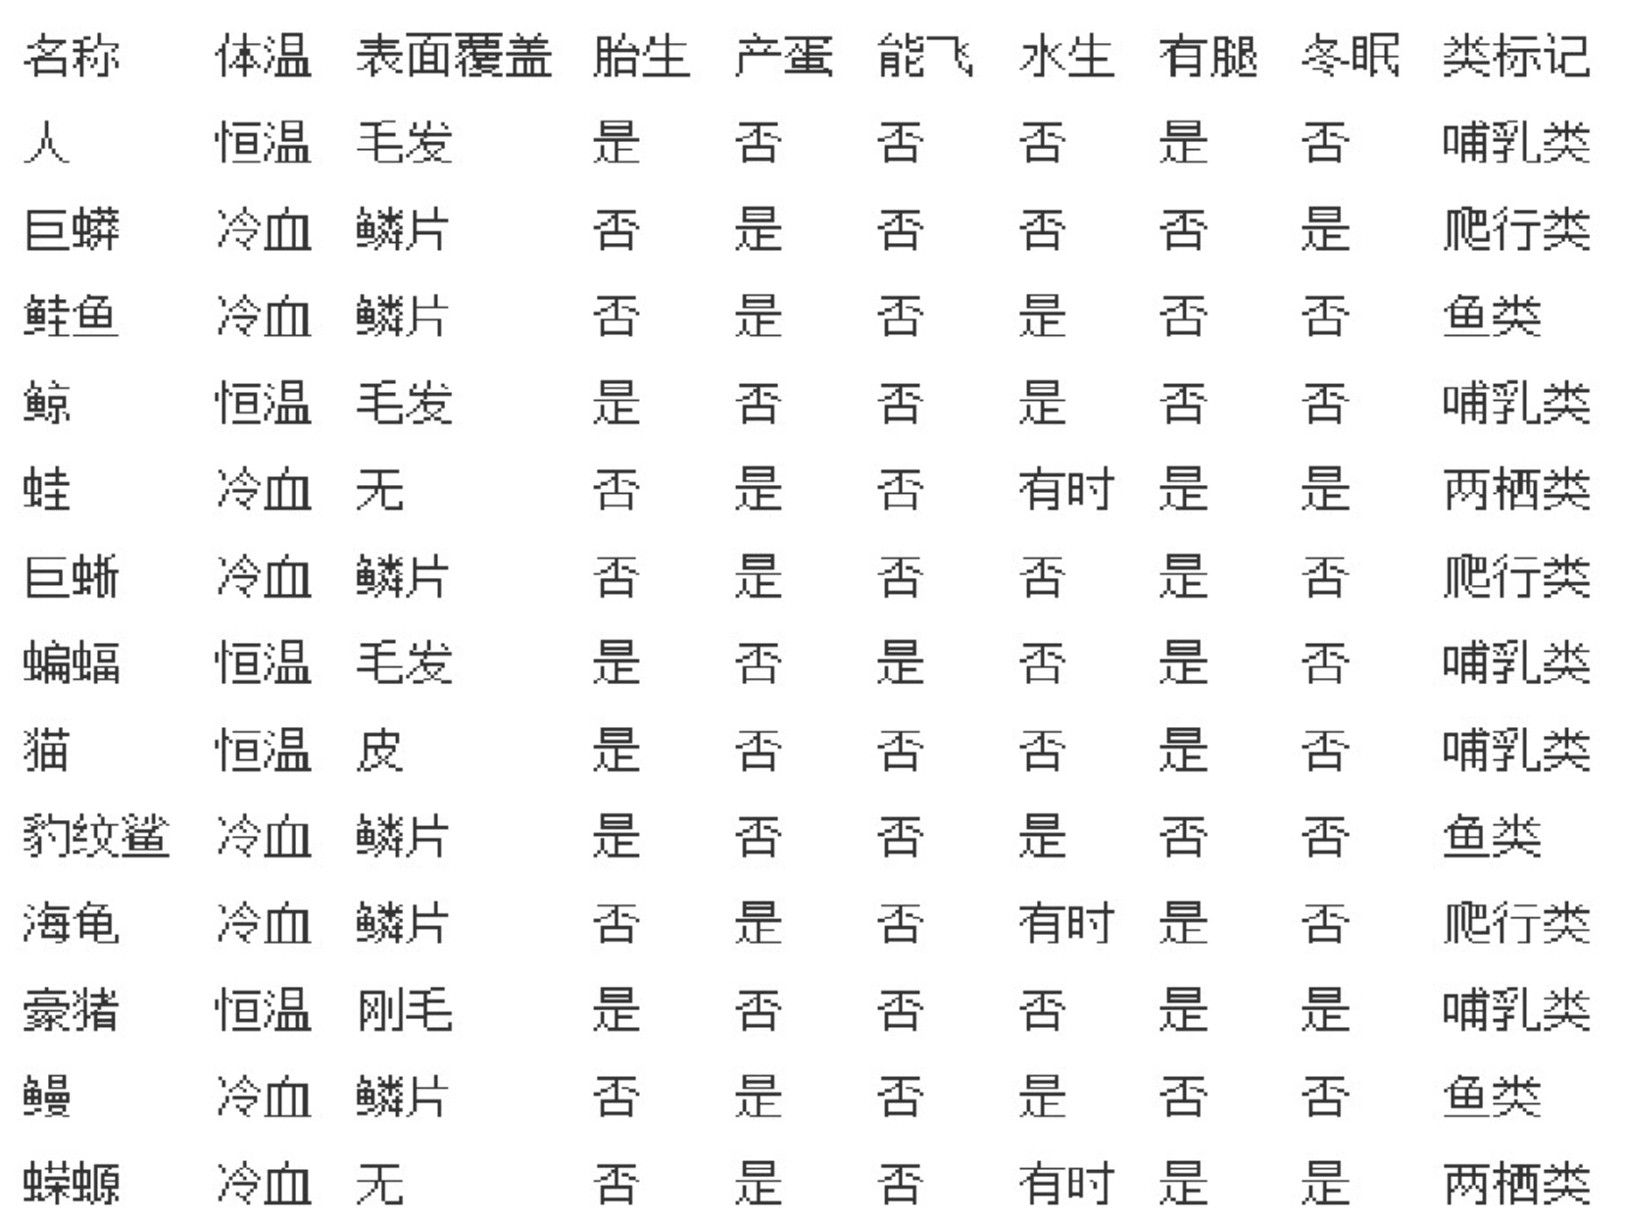
实例：

Slide 21
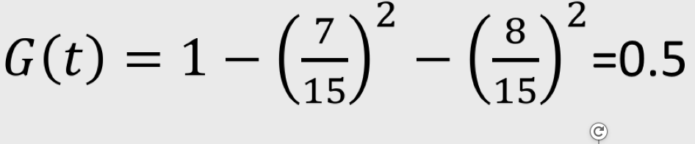
如果按照体温(记为t节点）进行划分，则

Slide 22
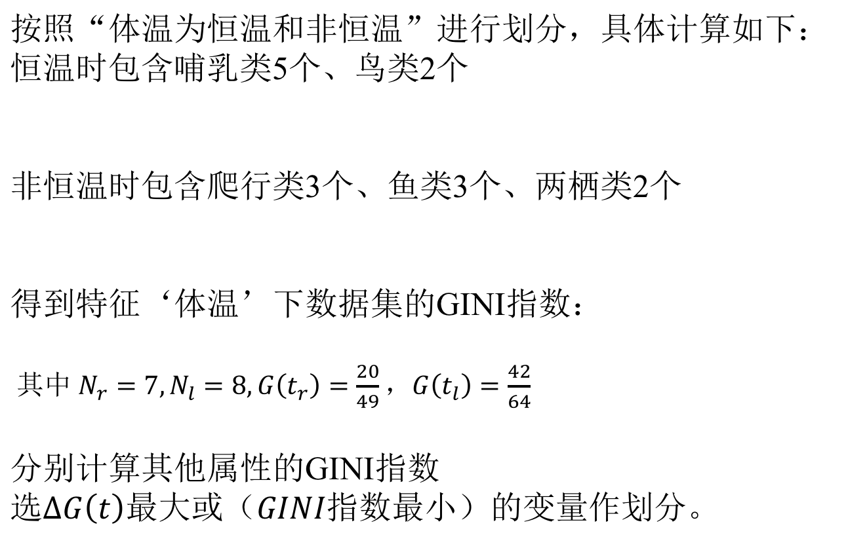
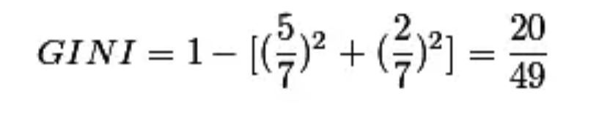
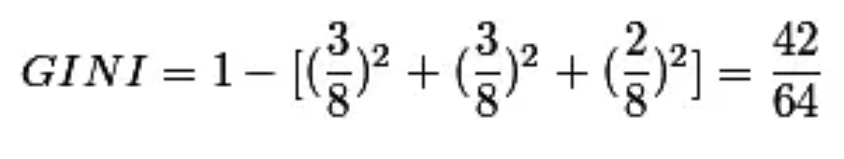
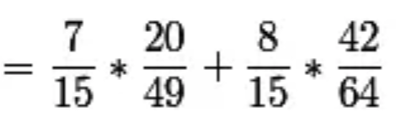

Slide 23

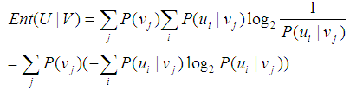
5.2.1分类树的生长过程
信息熵：是信息量的数学期望
先验熵与后验熵

Slide 24


5.2.1分类树的生长过程
信息增益：测度异质性下降的程度

Slide 25


5.2.2回归树的生长过程
输出变量异质性及异质性变化的测度
  方差
  异质性下降的测度指标为方差的减少量

Slide 26
分类回归树的R函数和应用（P165）
分类回归树的R函数
  rpart(输出变量~输入变量,data=数据框名, method=方法名,parms=list(split=异质性测度指标),control=参数对象名)
  printcp(决策树结果对象名)
  plotcp(决策树结果对象名)
分类回归树的应用
  提炼不同消费行为顾客的主要特征

